Slide 1
ALLERJİK RİNİT
İNT. DR. SEMANUR ŞİMŞEK
KTÜ Tıp Fakültesi Aile Hekimliği Stajı
07.02.2019

Slide 2
AMAÇ :
Allerjik rinit tanı ve tedavisi hakkında bilgi vermek

Slide 3
ÖĞRENİM HEDEFLERİ:
Allerjik rinit tanı kriterlerini sayabilmek
Allerjik rinit fizik muayene bulgularını açıklayabilmek
Deri prik testini açıklayabilmek
Allerjik rinitin non-farmakolojik tedavi yaklaşımlarını açıklayabilmek
Farmakolojik tedavi basamaklarını açıklayabilmek

Slide 4


Allerji;
Bağışıklık sisteminde (immün) dengenin bozulmasıyla gelişen doğada bulunan bazı maddelere karşı aşırı duyarlılık halidir
Kalıtsaldır
Alerjik kişiler alerjenle karşılaşınca bir yanıt verirler

Slide 5
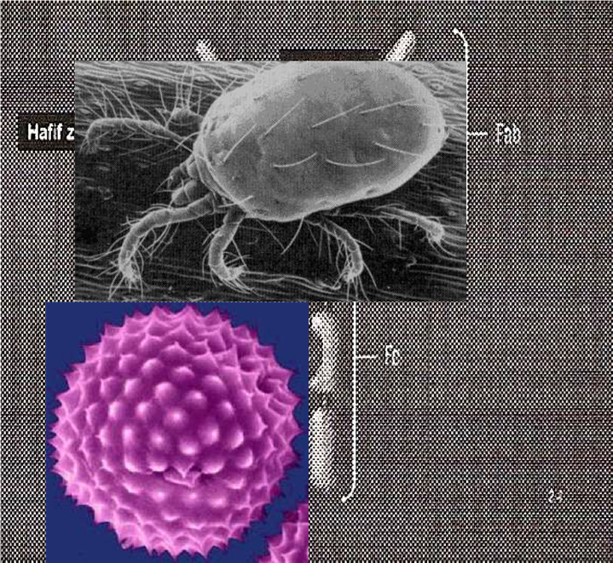
ALLERJEN
Allerjik kişilerde duyarlılık yapan doğadaki zararsız maddelere allerjen denir
Genetik alt yapısı olan kişilerde solunum, sindirim veya temas yoluyla alınan bu yabancı antijenlere karşı bağışıklık hücreleri aşırı IgE antikoru yapar

Slide 6

Allerjene nasıl yanıt veririz?
Alerji Gelişimi
Allerjen
Duyarlanma
Allerjik Yanıt

Slide 7
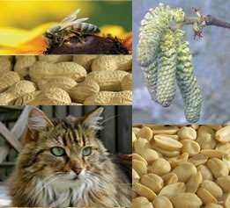
ALLERJEN
Allerjen solunum, damar yoluyla veya sindirim yoluyla girer
Polenler (Ağaç, ot, çayır..)
Hayvan deri, tüy ve artıkları
Hamam böceği
Ev tozu akarları
Mantarlar
Besinler
Antibiyotik
Arı zehiri

Slide 8
ALERJİK HASTALIKLAR

Slide 9
Allerjik rinit (AR), burun ve damakta kaşıntı eşliğinde hapşırma, burunda akıntı ve burun tıkanıklığıyla karakterize, nazal mukozanın inflamatuvar bir hastalığıdır.
AR non-enfeksiyoz rinitin en sık görülen formudur .

Slide 10
EPİDEMİYOLOJİ
Allerjik rinit oldukça yaygın görülmekte olup, Amerika
ve diğer sanayileşmiş ülkelerdeki çocukların ve erişkinlerin % 10-30’ unu etkiler .
AR sıklığı, tüm dünyada çoğunlukla da gelişmekte olan ve az gelişmiş ülkelerde artış eğilimindedir.
Gelişmiş ülkelerdeki artış yavaşlayarak bir platoya ulaşmıştır .
Türkiye’de 5 farklı merkezde yapılan değerlendirmede son 1 yıl içinde doktor tanılı AR sıklığı %11.8-%36.4 olarak bildirilmiştir .

Slide 11
EPİDEMİYOLOJİ
İki yaşından sonra AR prevalansı giderek artmakta; erken okul çağı ve erken yetişkinlikte bimodal bir zirveye ulaşmaktadır.
Westman ve ark.nın 2024 çocukla yaptıkları prospektif bir çalışmada, AR Prevalansı ,dört yaşındayken %5 iken sekiz yılda %14’e kadar artış göstermiştir.
Durum genellikle yetişkinlikte devam eder ve yaşlılıkta iyileşme görülür .
Allerjik rinit ölümcül değilse de ciddi morbidite ve ekonomik yük getirir.
ABD’ de polikliniklere başvuranların en az % 2.5’ini AR oluşturmaktadır.
Yılda, iki milyon okul günü kaybı, altı milyon iş günü kaybına neden olmaktadır.
Doğrudan maliyetlerin yanı sıra, astım ve sinüzit ile ilişkisi ekonomik etkisini daha da artırmaktadır .

Slide 12
RİSK FAKTÖRLERİ
Ailede atopi öyküsü
Erkek cinsiyet
Polen mevsimi boyunca doğum zamanı
Erken antibiyotik kullanımı
Hayatın ilk yılında annenin sigara içmesi
İç ortam allerjenlerine maruz kalma
6 yaşından önce serum immunglobulin E (IgE)> 100 IU/ Ml
Allerjene spesifik IgE varlığı gösterilmiş risk faktörleridir

Slide 13

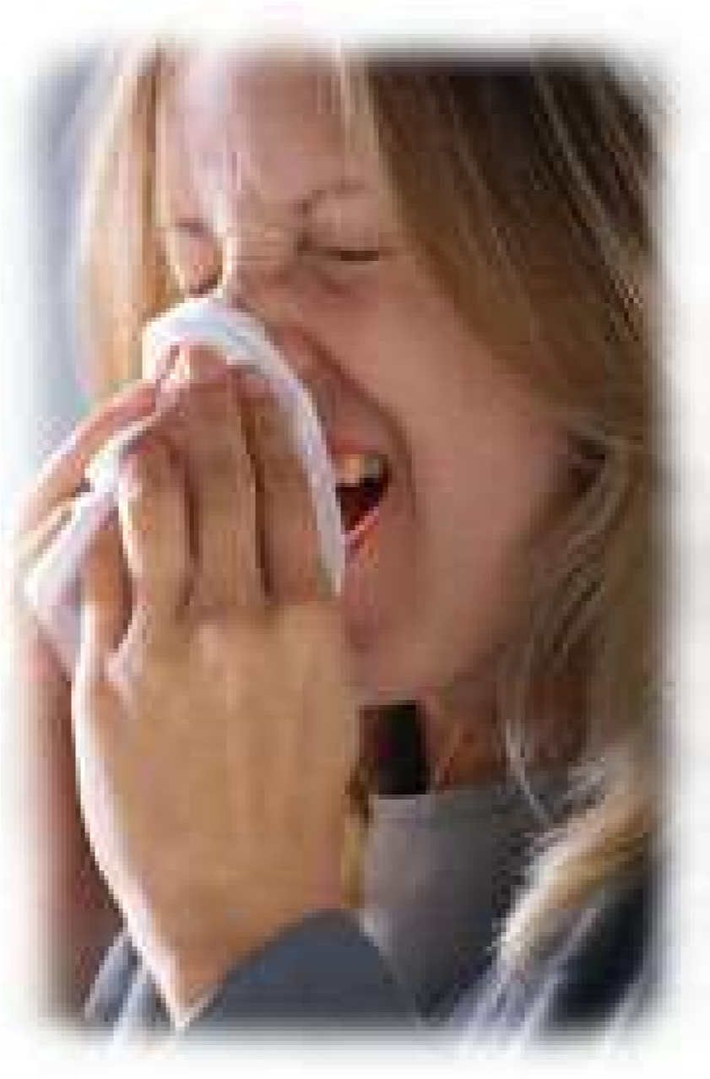
Allerjik Rinit Belirtiler
Burun akıntısı
Burun tıkanıklığı
Burun kaşıntısı
Hapşırma
Burun kanaması
Öksürük
Konjonktivit

Slide 15
Alerjik hastalıklarda tanı:
Anamnez
Fizik muayene
Laboratuar yöntemleri

Slide 16
ANAMNEZ:
Alerjinin hedef organlarına ait belirtileri:
  Kronik
  Mevsimlerle ilişki göstermesi,
  Alerjen ile temas sonrası belirtilerin ortaya çıkması
  Ailede benzeri hastalık (atopik hastalık) öyküsü olması,
  İrritanlar (enfeksiyonlar, kimyasallar, çevre kirliliği, egzersiz, besinler v.s.) ile tetiklenmesi

Slide 17
ANAMNEZ
Hapşırma, burun tıkanıklığı, burun kaşıntısı ve akıntı gibi karakteristik semptomların varlığında, büyük ölçüde klinik olarak konulabilir.
Öyküde, semptomların süresi, şiddeti, tetikleyiciler, eşlik eden allerjik ve komorbid hastalıklara ait semptomlar ve ailesel atopi hikayesi sorgulanmalıdır.
Çocuklarda semptom tarifi net olmayabileceği için boğaz temizleme, burun çekme, ağız solunumu yapma, ağız kokusu araştırılmalı, ayrıca dikkat çekmeyen belirtiler olarak öğrenme ve dikkat problemleri, uyku bozukluğu, okul başarısızlığı, yorgun ve sinirli olma aileye sorulmalıdır

Slide 18
Fizik muayene:
Alerjinin hedef organları
  Solunum sistemi
    Üst: Burun, sinüsler, kulaklar, farinks, larinks
    Alt: Bronşlar
  Göz
  Gastrointestinal sistem
  Deri
  Sistemik

Slide 19
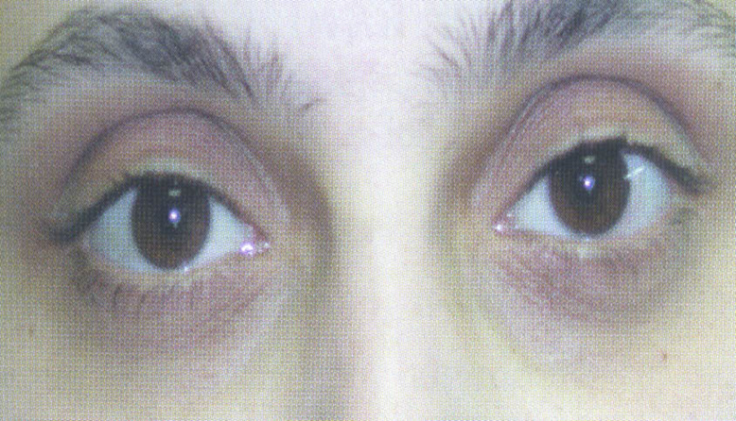
Fizik muayene:
Solunum yolu değerlendirilmeli rinit dışında
Konjonktivit
Otit
Sinüzit
Astım,
Atopik dermatit
Dennie Morgan çizgileri
Allergic shiner
Allerjik selam

Slide 20
Laboratuar:
İnvitro
  Eozinofil
    Total
    Nazal
  İmmünoglobulin (Ig) E
    Total
    Spesifik özellikle
  Diğer
    Alerjik mediyatörler
İnvivo
  Deri testleri
    Prick
    İntradermal
    Yama
  Provokasyon testleri
    Bronşial
    Nazal
    Oral
    Konjonktival

Slide 21
YARDIMCI TESTLER
1- Nasal endoskopi
2-Paranasal sinüs tomografisi
3-Nazal sitoloji
4-Serolojik testler
a- Total IgE ölçümü
b-Allerjen spesifik IgE ölçümü
5- İnvivo( deri) testleri
a-Epikutan testler

Slide 22
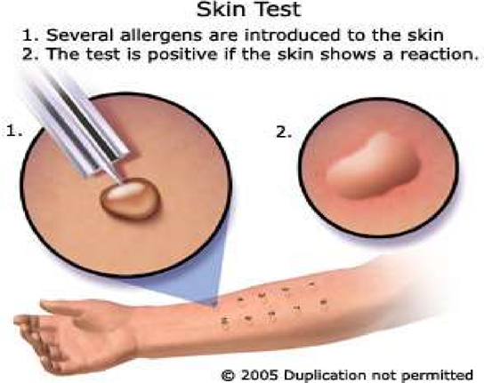
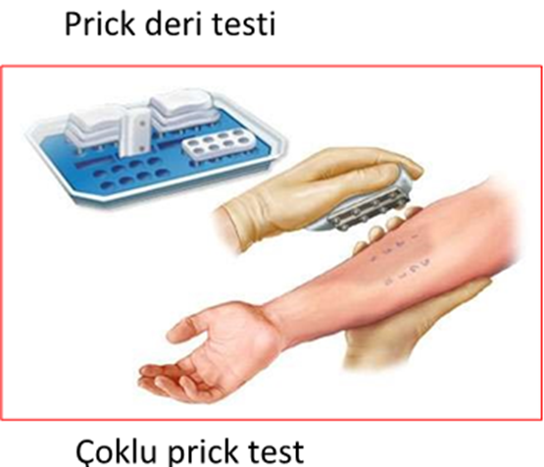
TANI
Deri prick testi;
Ig E aracılı allerjik yanıtı göstermede en hızlı, en duyarlı ve en ucuz yöntemdir.
Hastanın aeroallerjen duyarlılığının saptanmak
Tanıyı kesinleştirmek
Tedaviyi yönlendirmek için önemlidir.

Slide 23
TANI
Serumdaki allerjene spesifik IgE antikorlarını saptamak
Nazal provokasyon testi
Nazal sitolojik bulgular

Slide 24
AYIRICI TANI
A. Polipler
B. Mekanik faktörler
1.Septum deviasyonu
2.Konka hipertrofisi
3.Adenoid hipertrofisi
4.Osteomeatal kompleks anormallikleri
5.Yabancı cisimler
6.Koanal atrezi
C.Tümörler
D.Granülomatöz Hastalıklar
E. Enfeksiyöz

Slide 25
TEDAVİ
Allerjide tedavinin başlatılması için en değerli basamak allerjenin belirlenmesidir. Suçlanan ve kaçınılması gereken maddelerin ayırt edilmesi önemlidir. Tedavide kabul gören dört temel basamak vardır, bunlar:
1.Çevresel kontrol(kaçınma)
2.Farmakoterapi
3.İmmünoterapi
4.Cerrahi tedavi

Slide 26
1.Çevresel kontrol(kaçınma):
Allerjik rinitte 5 temel allerjen gurubu tespit edilmiştir:
polen, ev tozu akarı, mantar, hayvan ve böcekler.
Bu allerjenlerden kaçınmanın farklı metodları mevcuttur. Çevresel kontrolün etkileri ani başlangıçlı olmaz, aylar sürebilir. Hastanın allerjenle temasının engellenmesi pratik uygulama açısından zor olabilir.

Slide 27
1.Çevresel kontrol(kaçınma):
Yatak çarşafları sık yıkanmalı
Özel yatak kılıfları kullanılmalı
Halılar kaldırılmalı
Zeminde ıslak temizlik yapılmalı
Etkin ve filtreli elektrikli süpürgeler kullanılmalı
Odadan toz tutucu eşyalar kaldırılmalı
Ev akar öldürücülerle ilaçlanmalı

Slide 28
1.Çevresel kontrol(kaçınma):
HEPA Filtresi
Hasta temizlik sırasında uzak durmalıdır veya o esnada maske takmalıdır
Odadan toz tutucu eşyalar kaldırılmalı
Kumaşla kaplanmış mobilya kullanılmamalı
Nem kontrol edilmeli, mümkünse %50´nin altında tutulmalıdır.
Polen mevsiminde; sabah öğle arası açık havada bulunulmamalı
Piknik ve doğa yürüyüşü gibi etkinlikler polen mevsiminde yapılmamalı
Camlar kapalı tutulmalı
Eve girince elbiseler değiştirilmeli ve duş alınmalı

Slide 29
2.FARMAKOTERAPİ:
Antihistaminikler
Dekonjestanlar
Kromolinler
Kortikosteroidler
Antilökotrienler

Slide 32
3.İMMÜNOTERAPİ:
  İmmünoterapi allerjik hastalara hassas oldukları allerjen giderek artan dozlarda verilerek immünolojik tolerans sağlamayı amaçlar.
  İmmünoterapi diğer tedavi yöntemlerinden farklı olarak, immün sisteme direk etki ile hastanın allerjik problemlerinden tümüyle veya kısmi olarak kurtulmasını sağlayabilecek bir potansiyele sahiptir. Serumdaki allerjen spesifik IgE zamanla azalırken, spesifik IgG artar ve IgE ile yarışır. İnflamatuar hücre göçü ve mediatör salınımı azalır.

Slide 33
4.CERRAHİ TEDAVİ:
  Allerjik rinitle ilgili her tür cerrahi tedavi hastalığa yönelik olmayıp, nazal hava akımının düzelmesiyle semptomatik iyileşme sağlar. Ayrıca medikal tedavinin efektivitesini arttırmaya yöneliktir. Cerrahi girişimler nazal septal deviasyonun düzeltilmesi, etmoid, lateral nazal duvar ve paranasal sinüslere yöneliktir.

Slide 34
KAYNAKLAR
1.Bousquet J, Khaltaev N, Cruz AA, Denburg J, Fokkens WJ, Togias A, et al; World Health Organization; GA(2)LEN; AllerGen. Allergic Rhinitis and its Impact on Asthma (ARIA) 2008 updatein collaboration with the World Health Organization, GA(2)LEN and AllerGen). Allergy 2008;63 Suppl 86:8-160.
2. Allerjik rinit tanımı ve sınıflandırılması. İcinde: Tuncer A,Yuksel H (eds). Allerjik Rinit Tanı ve Tedavi Rehberi 2012.Ankara: Bilimsel Tıp Yayınevi, 2012: 1-2.
Cochrane incelemeleri 1
Literatür 1
Lockey RF. "ARIA": global guidelines and new forms of allergen immunotherapy. J Allergy Clin Immunol 2001 Oct;108(4):497-9. PubMed
Van Hoecke H, Vandenbulcke L, Van Cauwenberge P. Histamine and leukotriene receptor antagonism in the treatment of allergic rhinitis: an update. Drugs 2007;67(18):2717-26. PubMed
Pennanen S, Mussalo-Rauhamaa H, Harju A, Pippuri M, Liesivuori J, Elg P, Hakala K, Haahtela T. Exposure to mites, sensitization and allergy to mites in moisture damaged buildings. Indoor Built Environ 2007;16:19-27
Scadding G. Optimal management of nasal congestion caused by allergic rhinitis in children: safety and efficacy of medical treatments. Paediatr Drugs 2008;10(3):151-62. PubMedEino Holopainen

Slide 35
TEŞEKKÜRLER

